Slide 1
CAPTURE THE FLAG
<
KELOMPOK STUDI LINUX
<
Sebuah Cara Asik Dalam Belajar Cyber Security

Slide 2
TABLE OF CONTENTS
01
02
03
04
TENTANG CTF
JENIS CTF
CHALLENGE CATEGORY
CTF PLATFORM

Slide 3
CAPTURE THE FLAG
Capture The Flag adalah 1 dari 3 kurikulum yang dipelajari di UKM Kelompok Studi Linux. Capture The Flag adalah salah satu metode dalam mempelajari Cyber Security secara legal tanpa melanggar etik dan aturan hukum yang berlaku mengenai ITE.

Slide 4
01
TENTANG CTF
<
<

Slide 5

Apa Itu CTF ?
CTF atau Capture the Flag adalah sebuah permainan atau kompetisi cyber security yang menantang para peserta untuk menyelesaikan serangkaian tantangan atau misi dengan tujuan untuk menemukan "bendera" (flag) yang tersembunyi di dalam sistem atau aplikasi yang telah disiapkan oleh penyelenggara CTF.

Slide 6
Kenapa Belajar CTF ?
Belajar cyber security secara “legal” dan “menarik”
Meningkatkan pengetahuan teknis dalam bidang cyber security
Problem solving
Mengasah kerja sama tim
Memperluas relasi dengan player lain
Start duluan dibanding mahasiswa lain

Slide 7
02
JENIS-JENIS CTF
<
<
Secara umum, berikut adalah format kompetisi CTF yang sering diselenggarakan oleh universitas, komunitas, atau perusahaan :

Slide 8
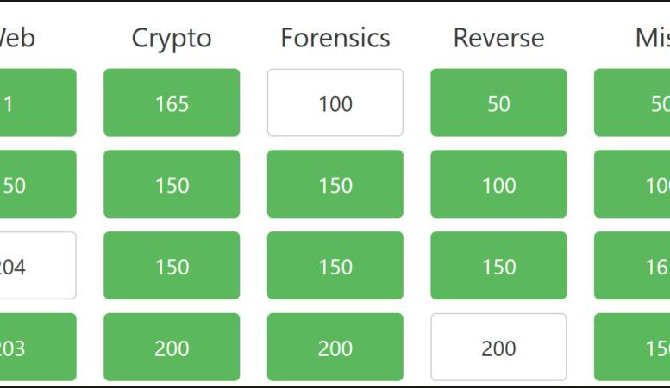
JEOPARDY
Pada jenis ini, peserta harus menyelesaikan serangkaian tantangan keamanan siber yang memiliki nilai poin yang berbeda-beda.
Tantangan tersebut dapat berupa soal pemrograman, kriptografi, analisis jaringan, atau keamanan web. Peserta akan memilih tantangan yang ingin mereka kerjakan, dan jika berhasil menyelesaikannya, mereka akan mendapatkan poin yang sesuai dengan nilai tantangan tersebut.

Slide 9
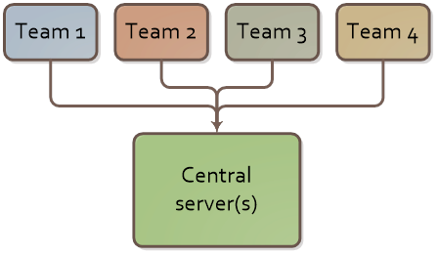
ATTACK-DEFENSE
Jenis ini memungkinkan para peserta untuk membangun sistem keamanan siber mereka sendiri dan menyerang sistem yang dibangun oleh peserta lainnya. Peserta harus melindungi sistem mereka sebaik mungkin agar tidak mudah ditembus oleh peserta lainnya dan melakukan serangan terhadap sistem lawan. Poin akan diberikan berdasarkan berapa banyak bendera (flag) yang berhasil ditemukan.

Slide 10
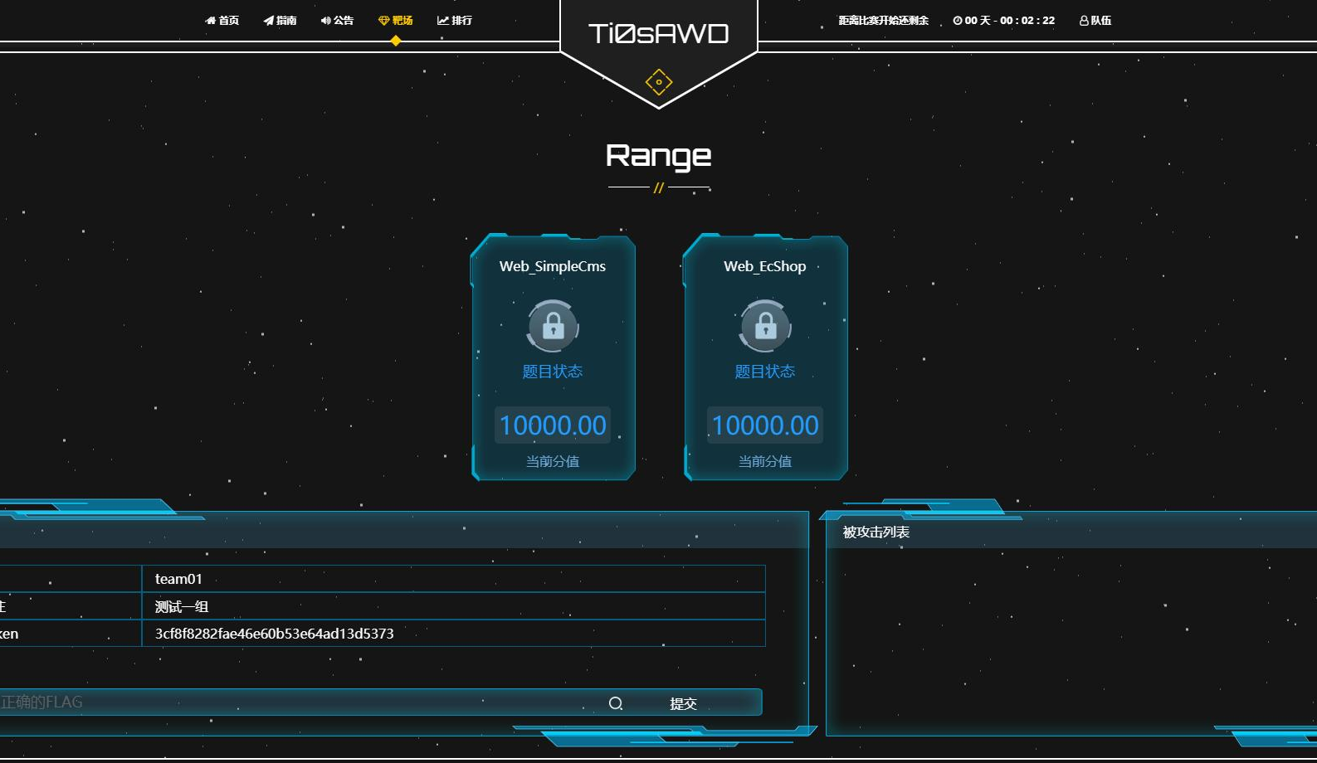
MIXED
Jenis ini merupakan kombinasi dari dua jenis CTF sebelumnya, yaitu Jeopardy dan Attack-Defense. Para peserta harus menyelesaikan tantangan keamanan siber dengan nilai poin yang berbeda-beda, serta harus membangun sistem keamanan siber mereka sendiri dan menyerang sistem peserta lainnya.

Slide 11
03
CHALLENGE CATEGORY
<
<
Dalam CTF peserta harus mengandalkan pengetahuan teknis mereka dan kemampuan untuk menyelesaikan masalah dengan cepat dan efektif untuk mendapatkan sebuah flag dari tantangan yang diberikan. Berikut tantangan umum yang ada dalam CTF :

Slide 12
CTF CHALLENGE CATEGORY
01
02
03
FORENSICS
CRYPTOGRAPHY
REVERSE ENGINEERING

Slide 13
CTF CHALLENGE CATEGORY
04
05
06
WEB EXPLOITATION
BINARY EXPLOITATION
OSINT

Slide 14

DIGITAL FORENSICS
Digital forensics adalah proses mengumpulkan, menganalisis, dan menafsirkan data dari perangkat digital untuk mengungkapkan bukti dalam investigasi kejahatan. Dalam konteks CTF (Capture The Flag), digital forensics biasanya terlibat dalam mencari bukti atau informasi yang disembunyikan dalam file atau perangkat digital untuk menyelesaikan tantangan.

Slide 15

CRYPTOGRAPHY
Cryptography adalah ilmu yang berkaitan dengan teknik pengamanan informasi dengan mengubah pesan menjadi format yang sulit dipahami oleh pihak yang tidak berwenang. Dalam konteks CTF (Capture The Flag), cryptography adalah salah satu kategori tantangan yang melibatkan peserta dalam menganalisis atau memecahkan sistem kriptografi enkripsi yang digunakan untuk mengamankan pesan atau informasi.

Slide 16

REVERSE ENGINEERING
Reverse engineering adalah proses mempelajari dan memahami bagaimana suatu sistem, program, atau perangkat lunak bekerja dengan menganalisis kode atau instruksi mesin yang digunakan untuk membuatnya. Dalam konteks CTF (Capture The Flag), reverse engineering biasanya melibatkan analisis kode atau program yang diberikan untuk menemukan jawaban atau flag.

Slide 17

WEB EXPLOITATION
Web exploitation dalam CTF adalah tantangan yang melibatkan penetrasi dan pengambilan alih (hacking) situs web atau aplikasi web dengan tujuan mencari celah keamanan dan mendapatkan akses ke sistem. Tantangan web exploitation membutuhkan pengetahuan tentang bahasa pemrograman web, sistem keamanan, dan alat-alat pengujian keamanan seperti Burp Suite, OWASP ZAP, atau SQLmap.

Slide 18

BINARY EXPLOITATION
Binary exploitation atau biasa disebut PWN adalah teknik yang digunakan untuk mengeksploitasi celah keamanan dalam program biner (file eksekusi). Pada umumnya, dalam konteks CTF, PWN digunakan untuk mendapatkan akses pada sistem target yang dihadapi dalam tantangan.

Slide 19

OSINT
OSINT (Open Source Intelligence) adalah proses mengumpulkan informasi dari sumber publik atau terbuka yang dapat digunakan untuk memecahkan masalah dalam CTF (Capture The Flag). OSINT melibatkan pencarian, pengumpulan, analisis, dan interpretasi informasi yang tersedia secara terbuka melalui internet, media sosial, atau sumber publik lainnya. Dalam CTF, OSINT biasanya digunakan untuk mencari informasi tentang target atau mencari jawaban dari pertanyaan yang diberikan.

Slide 20
04
PLATFORM CTF
<
<
Saat ini sudah banyak terdapat platform-platform yang bisa digunakan untuk latihan mengerjakan chall CTF, misalnya :
KSL Playground (Mati Suri)
CTFR (ctf.rasyidmf.com)
PicoCTF (www.picoctf.org)
ISCI CTF (isci-ctflab.rf)
TryHackMe (tryhackme.com)
HackTheBox (hackthebox.com)

Slide 21
— Albert Einstein
THANKS!
“It's not that I'm so smart, it's just that I stay with problems longer”

